Slide 1
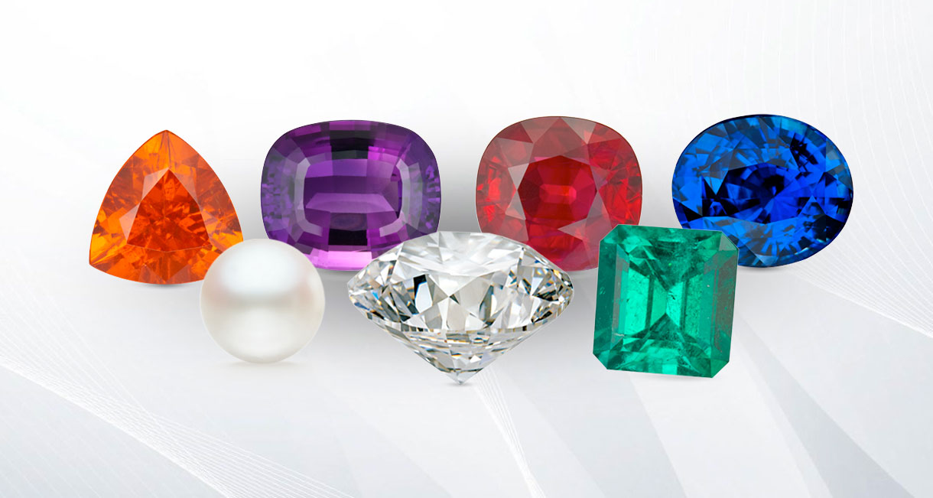

“MÁS VALIOSOS QUE PIEDRAS PRECIOSAS”
MÁS CERCA DE DIOS
ESCUELA SABÁTICA
IGLESIA ADVENTISTA DEL 7° DÍA

Slide 2

SERVICIO DE CANTO
Canto Piedras preciosas, video (en YouTube) –
poema “No lo Dudes ¡Para Dios eres VALIOSO!

Slide 3

En esta mañana, te damos la bienvenida y queremos decirte que, por los méritos de Cristo Jesús,
Tu eres revestido (a) por la gracia de Dios y eres más valioso y más valiosa que piedra preciosa.
Y te ha elegido a ti y a mí para que unidos en Cristo,
cumplamos la misión.
Sean todos bienvenidos a la casa de Dios, adoremos y alabemos su nombre, por siempre.

Slide 4
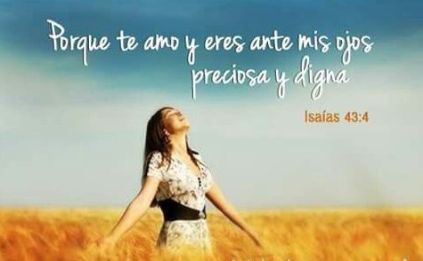
PROPÓSITO
Saber que Dios nos reviste por su gracia, ante sus ojos somos de gran valor; es nuestro
deber responder con fe, esperanza y bondad, para cumplir con la misión.

Slide 5
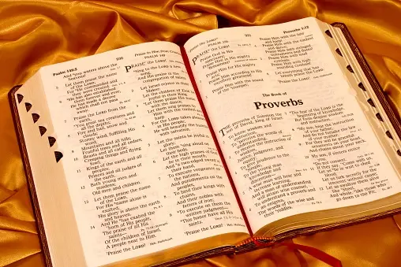
LECTURA BÍBLICA
Proverbios 31: 10 “Mujer virtuosa, ¿quién la hallará?
Porque su estima sobrepasa largamente a la de
las piedras preciosas”.
Gálatas 3:26,27 “Pues todos sois hijos de Dios por la fe en Cristo Jesús; porque todos los que habéis
sido bautizados en Cristo, de Cristo estáis revestidos

Slide 6
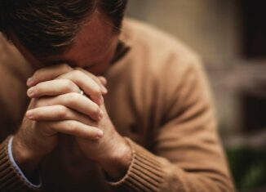
ORACION DE RODILLAS

Slide 7
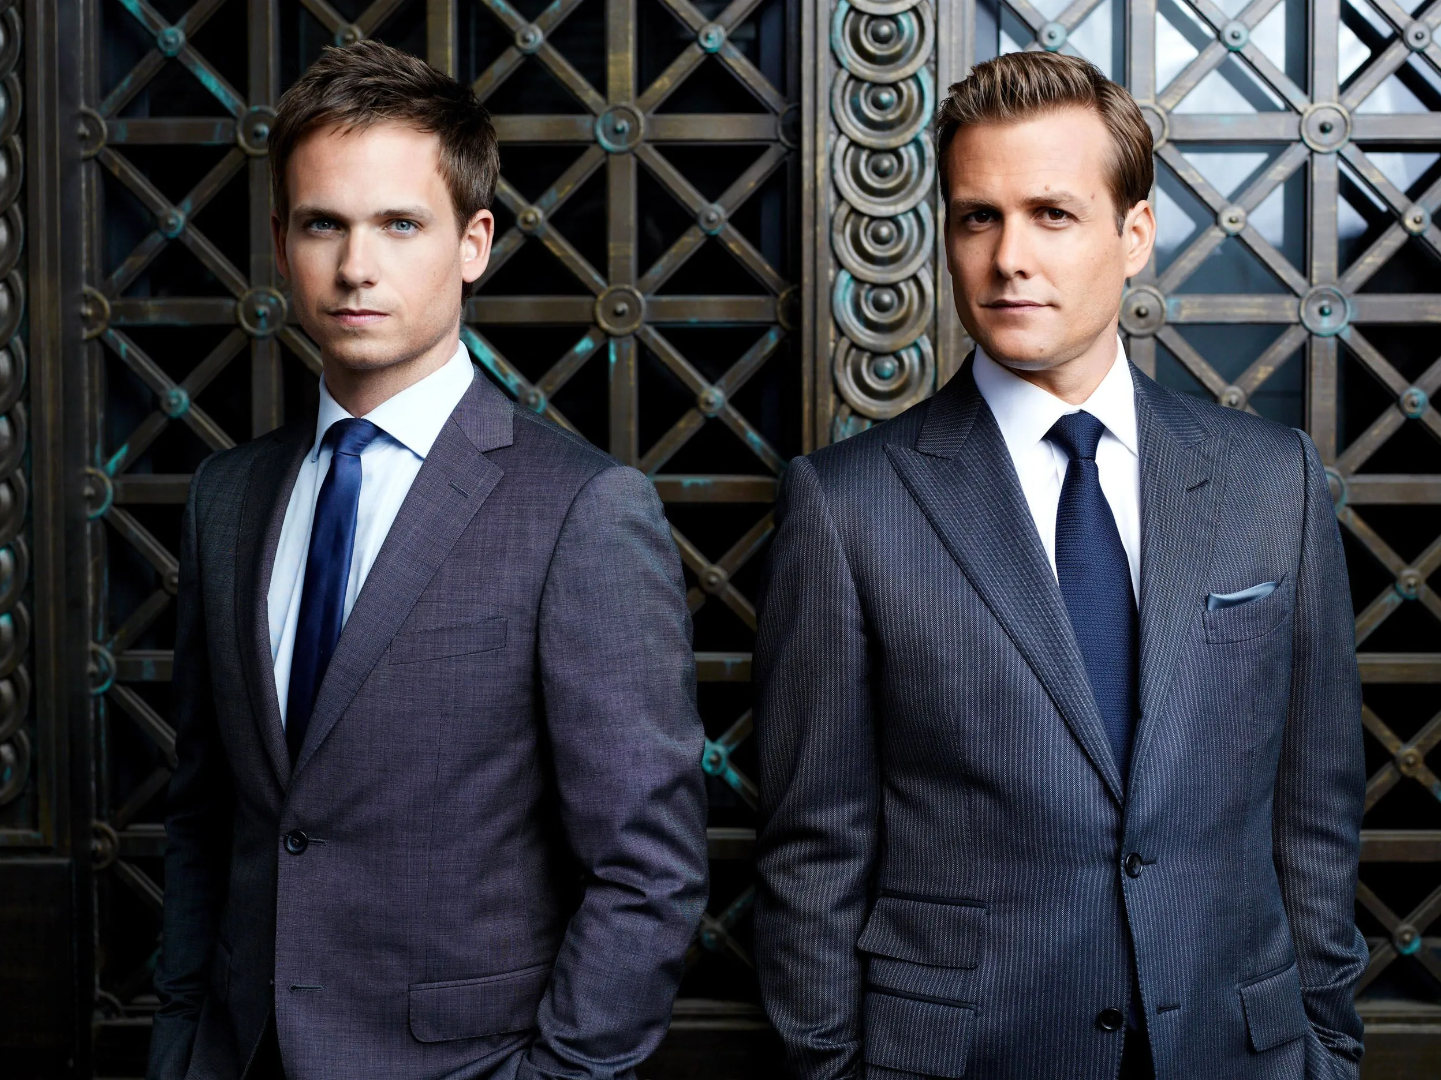
Hoy en día, por la exigencia de la sociedad, se le da mucho valor a la apariencia física, tanto de la
mujer como del hombre, para alcanzar el “éxito” en lo que realiza. Dios nos dice en su palabra, que
somos de gran valor. Y ¿Qué es valor? Bueno, es un conjunto de cualidades por las que una persona
o cosa es apreciada o bien considerada.

Slide 8

En este día de Énfasis en el Ministerio de la Mujer, queremos enfatizar, que todas las mujeres virtuosas, son más valiosas que las piedras preciosas, basándonos en el texto bíblico de Proverbios 31: 10-31. Este texto nos enseña, que el verdadero éxito de la mujer, radica en el amor y el temor a
Dios, fuente de toda sabiduría, que nos lleva a hacer cambios en nuestra vida y a realizar ministerios,
funciones u ocupaciones, tanto en nuestro hogar, comunidad y en la iglesia.

Slide 9
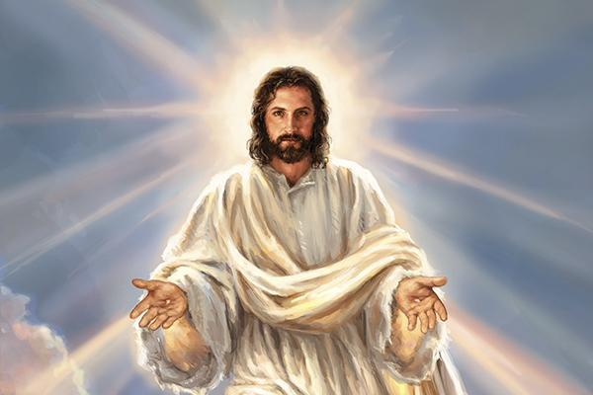
Cada día las personas se esfuerzan haciendo cosas que les permiten sentirse valorados, ser buenos
estudiantes, trabajadores, profesionales, buenos esposos (as), padres, hijos, amigos, etc. Este esfuerzo
trae satisfacción ¿Te has preguntado por qué? ¡Pues debe ser porque lo que haces contribuye a que
alguien sea lo que es y como es! Gálatas 3:26 Nos enseña, que, gracias a la bondad y sacrificio de
Cristo, somos revestidos, sin distinción de género.

Slide 10
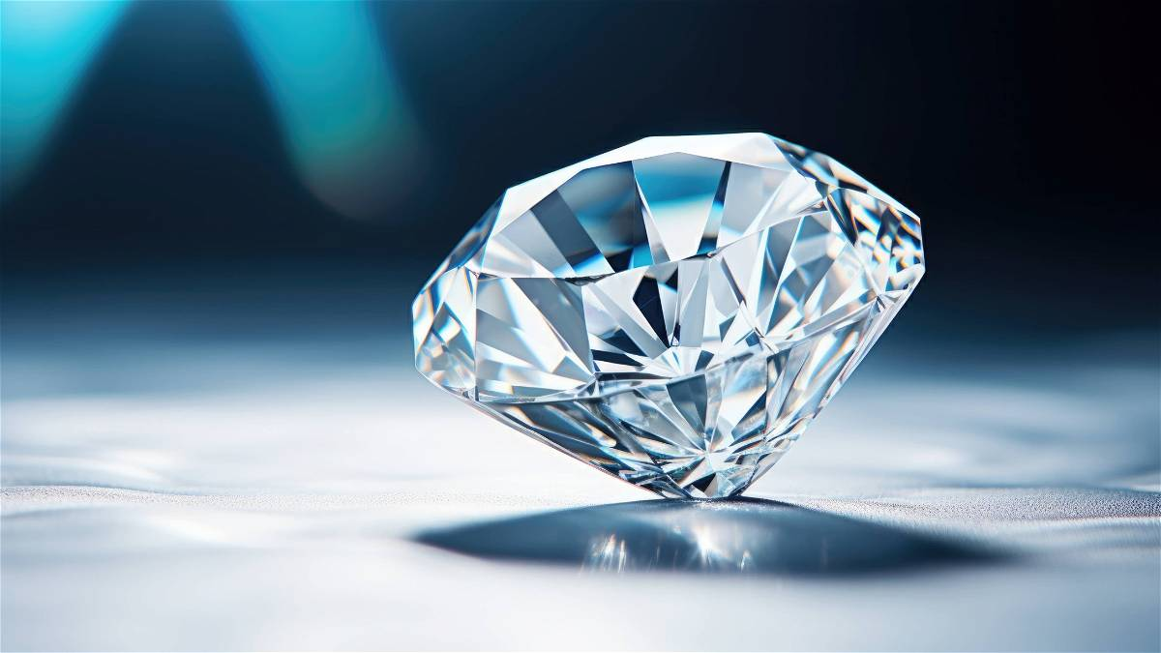
Las piedras preciosas, son encantadoras, deseadas tanto por mujeres como por hombres. La Biblia menciona muchas piedras preciosas, como: el ónice, berilo, esmeralda,
perla, etc. En el mercado, estas tienen un costo extraordinario; sin embargo, comparadas con el
diamante, son piedras menos valiosas.

Slide 11
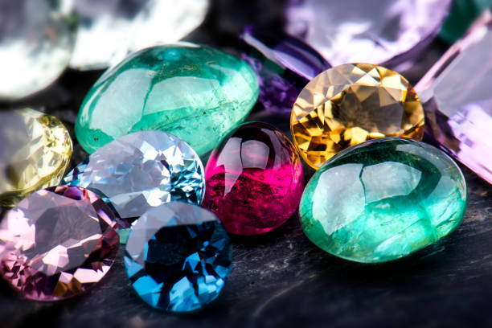
Considero que hablar de piedras preciosas, probablemente se piense que es hablar de lujos y riqueza,
porque solo las personas con suficientes recursos económicos, tienen el privilegio de tener tales joyas.
Si creemos que Dios es el dueño y creador del universo, tomaremos en cuenta que Él las hizo, porque
a Dios le gusta la excelencia, la hermosura, la belleza.

Slide 12
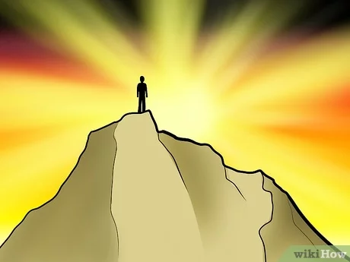
HIMNO DE ALABANZA
#401 “ETERNA ROCA ES MI JESÚS”.

Slide 13
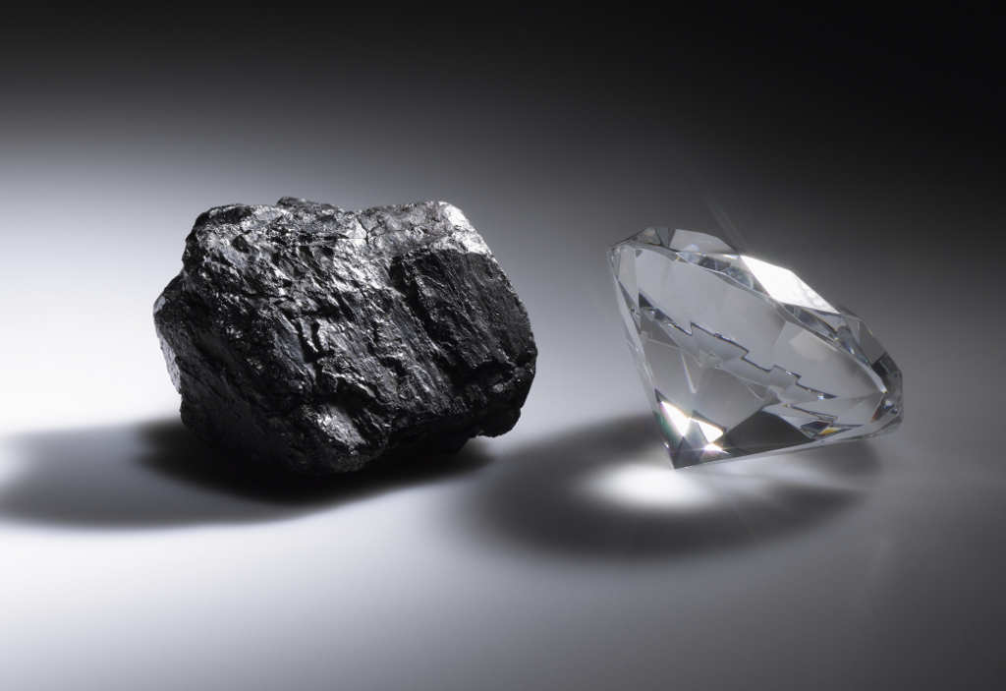
La vida nos ha llevado a realizar diferentes trabajos, para nuestro propio desarrollo y el de muchas personas más. Muchas veces somos sometidos al fuego y hemos ido
cambiando, así como el carbón puro, que se encuentra
a 160 km. debajo de la superficie de la tierra,
este carbón puro, cuando es pasado por presión y calor, surge un diamante.

Slide 14
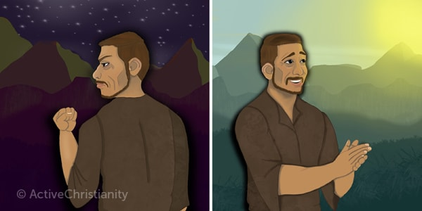
Así nuestra vida y nuestro
carácter, serán cambiados cuando sean pasados por las pruebas, y dificultades; es en esos momentos
que debemos aferrarnos a las promesas divinas y a buscar a Dios por medio de la oración. Has de este
recurso un ministerio, donde muchas personas puedan ser alcanzadas y tener ese encuentro con Dios.

Slide 15
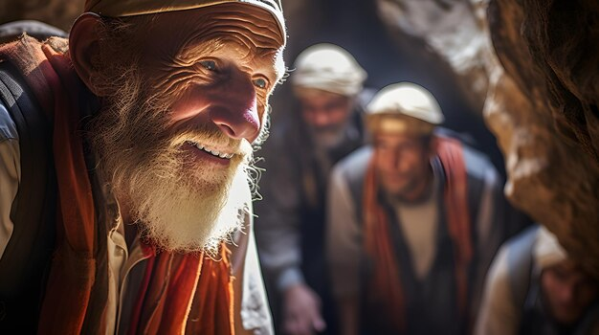
Un día escuché esta historia que me hizo reflexionar.
Un joven que quería descubrir nuevos
horizontes, se encontraba junto a una cueva, platicando con un anciano de aspecto respetable: –

Slide 16
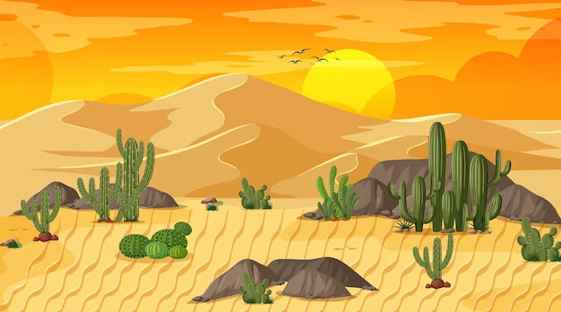
Joven; ¿A dónde vas? Le preguntó el anciano.
El joven respondió. – Quiero cruzar el desierto, hacia
nuevos horizontes. – Deseas algo difícil, te quiero ayudar, – dijo el anciano al joven; para cruzar el
desierto te harán falta tres cosas. Te voy a dar tres piedras.

Slide 17
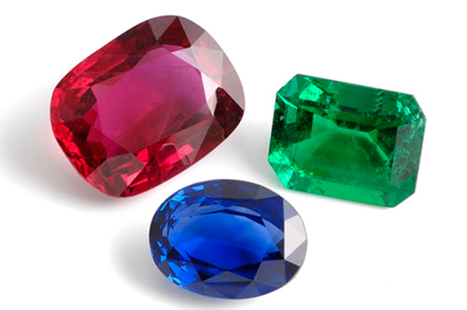
Esta que parece un topacio, representa la
fe; esta que es como una esmeralda representa la esperanza, y esta última que es muy semejante al
rubí es la bondad o misericordia.

Slide 18

MISIONERO MUNDIAL
BIELORRUSIA

Slide 19
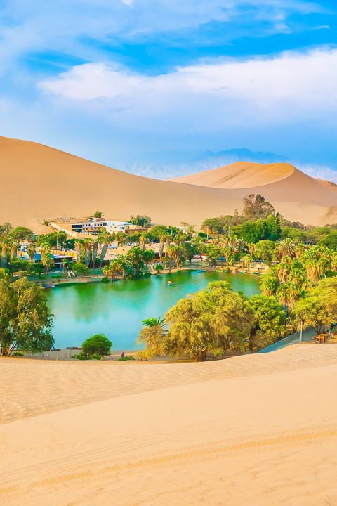
Continuando con la
historia, el joven del que estamos hablando, escuchó atentamente al anciano, este le dijo, que fuera al
sur, donde encontraría el oasis de Náscara, que no fuera a perder ninguna de las piedras, si no, no
llegaría a ningún destino feliz

Slide 20
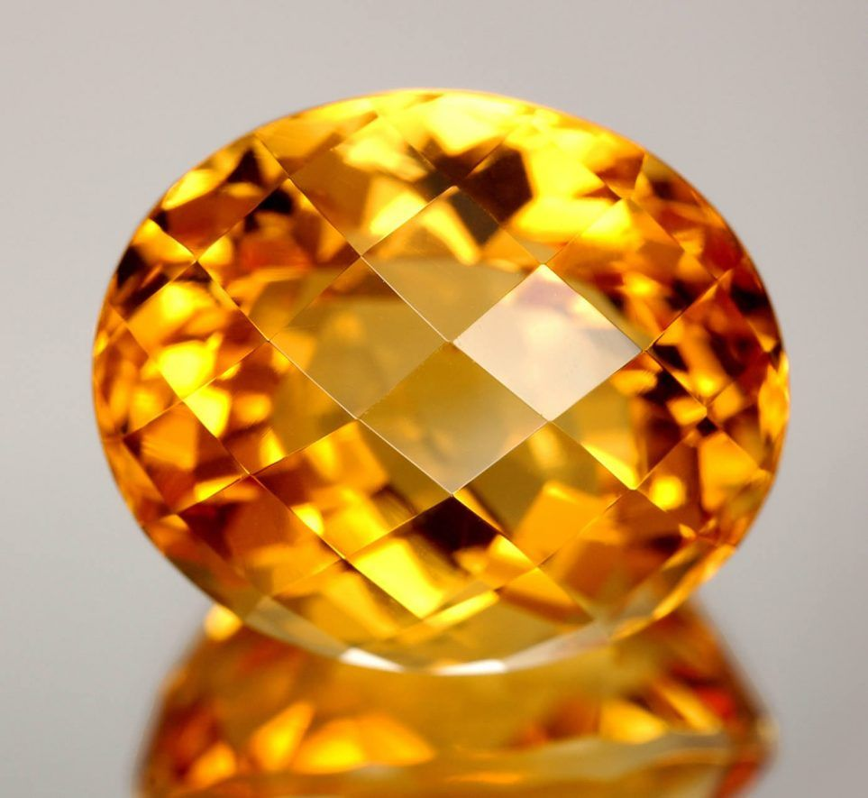
Después de escuchar los consejos del anciano, el joven inició su camino. Pasado el tiempo, al joven le llegó una duda –
¿No me habrá engañado el anciano?
He recorrido muchos kilómetros, se iba a regresar, cuando en eso se le cayó la piedra que parecía topacio,
se dijo así mismo – No, debo seguir y tener fe eso es lo que representaba este topacio

Slide 21

INFORME
SECRETARIAL

Slide 22
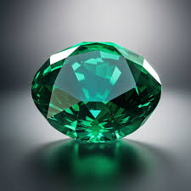
La historia continúa diciendo que, pasados muchos días, el sol, el viento, el frío de la noche le iban
agotando. Sus fuerzas le iban faltando y ni una palmera se veía en el horizonte. Ya iba a dejarse caer
del camello para aguardar la muerte bajo su sombra, cuando notó que se le caía al suelo la piedra que
parecía esmeralda, el joven tomó fuerza y se bajó a recogerla.

Slide 23
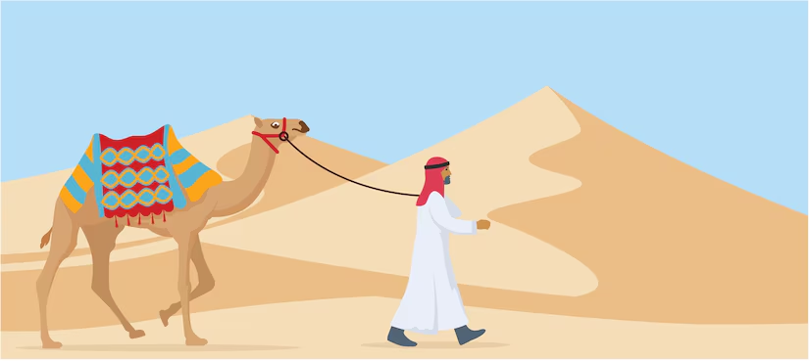
Recordó las palabras del anciano, era
la piedra de la esperanza. – Tengo que ser fuerte, tal vez, un poco más adelante está el oasis, mientras
tenga un soplo de vida seguiré.

Slide 24

El joven de nuestra historia de hoy, encontró un charco de agua junto a una palmera, se iba a lanzar,
cuando vio los ojos suplicantes de su camello, quien pedía agua, dejó que el camello tomara agua,
recordó que era tiempo de hacer uso de la compasión y de la bondad con su fiel compañero de viaje.
Al alzar la vista, vio a lo lejos unas palmeras. Era el oasis de Náscara. Al llegar encontró una fuente
de agua fresca y suficiente comida.

Slide 25
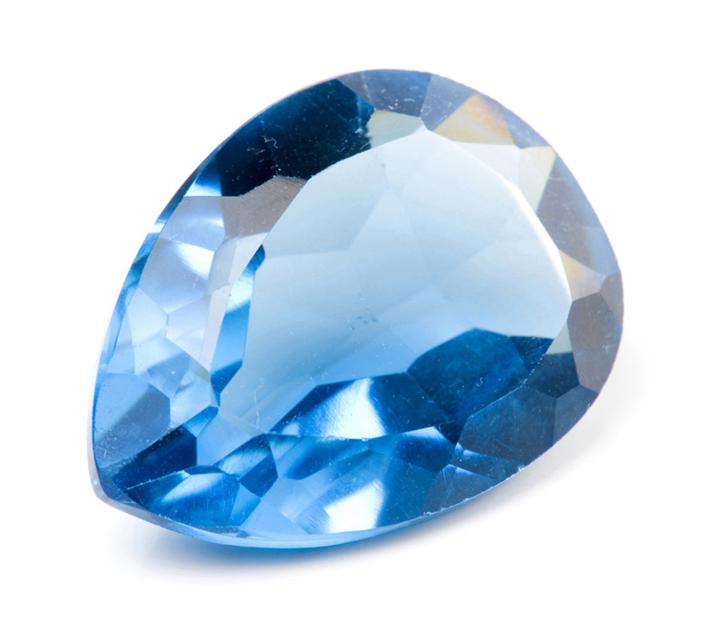
1. (Mostrar el topacio) LA FE, que es representada por este hermoso topacio, es la
confianza que tenemos en sus promesas; fe, en los méritos de Cristo; fe, para seguir la
carrera del cristiano; fe, para alcanzar a muchas personas para el reino de Dios

Slide 26
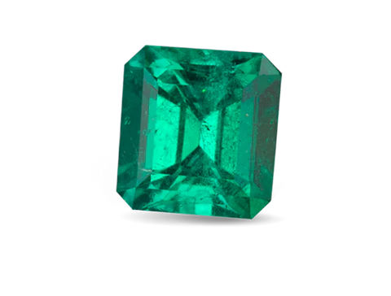
2. (Mostrar la esmeralda) LA ESPERANZA, es el estado de ánimo que surge cuando se
presenta como alcanzable lo que se desea. Nuestro deseo es que siempre mantengamos
viva la esperanza en nuestra vida, y contribuir para los miembros de la iglesia ASD
(Adventista del Séptimo Día) conserven la esperanza de verlo venir en gloria y majestad

Slide 27
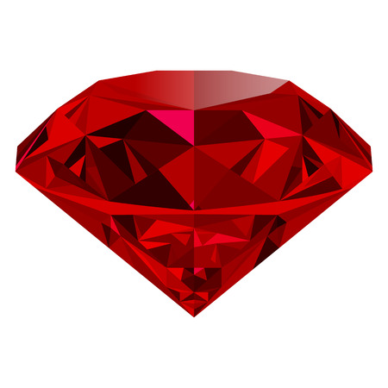
3. (Mostrar el rubí) LA BONDAD O MISERICORDIA, es lo que todo cristiano debe
mostrar en toda situación, con todos los que lo rodean y de esta manera atraer a otros a
los pies de Cristo, nuestro Salvador; siguiendo el ejemplo de Cristo, que es la joya más
preciosa en todo el universo.

Slide 28
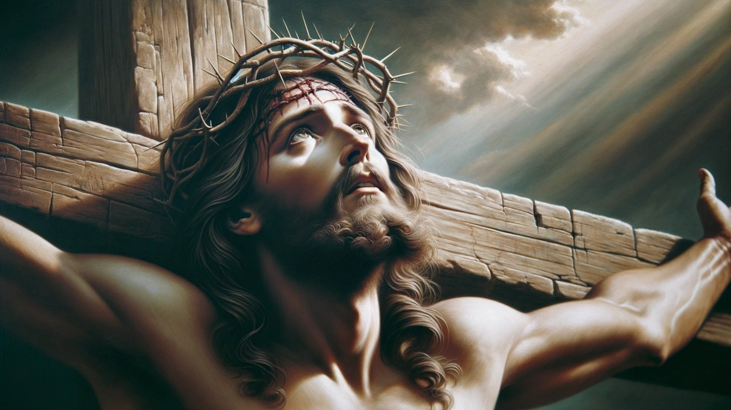
4. Recuerda mi querido hermano y hermana, que, ante los ojos de Dios, por los méritos de
Cristo, nuestro Salvador, somos revestidos, porque por su sangre fuimos comprados y
como hijos del heredero del universo, somos más valiosos que cualquier piedra preciosa.

Slide 29
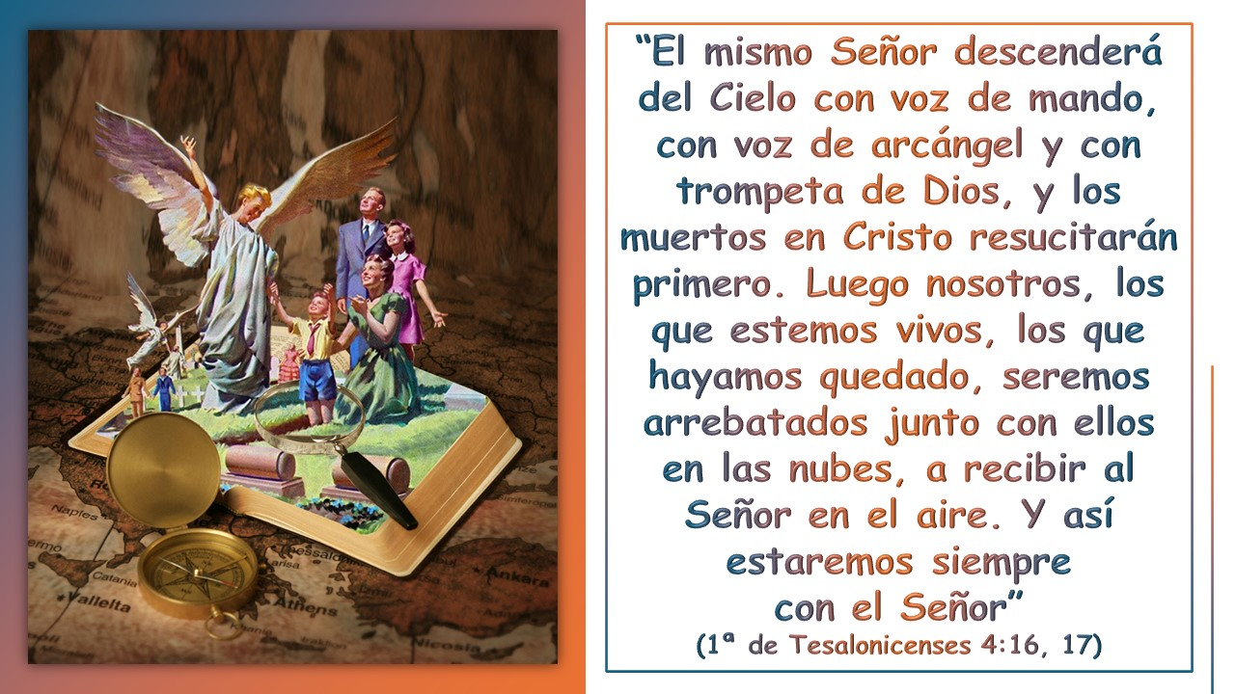
VERSÍCULO PARA MEMORIZAR

Slide 30

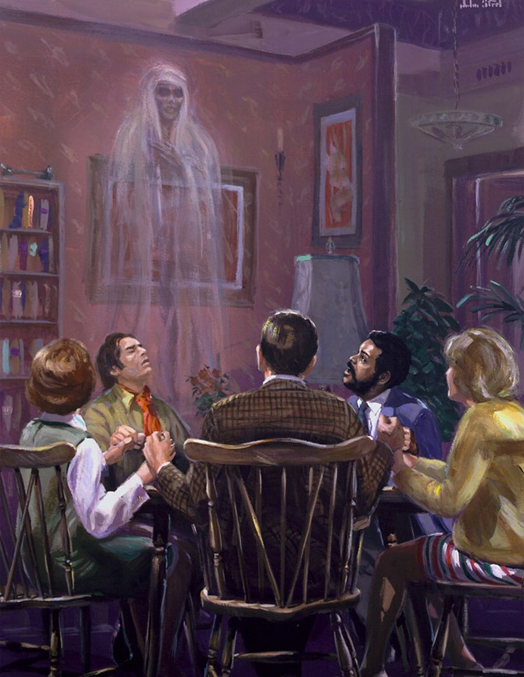
REPASO DE LA LECCIÓN # 10
EL ESPIRITISMO
DESENMASCARADO

Slide 31

HIMNO FINAL
CANTO DE MINISTERIO DE LA MUJER
“RESCATANDO TU VALOR”

Slide 32
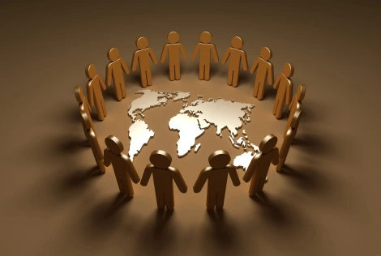
ORACIÓN FINAL
“Y el Señor añadía cada día a la iglesia los que habían de ser salvos”. Que maravillosa intervención
de parte del Señor. Oremos para que un milagro así suceda en nuestro medio.

Slide 33
